Slide 1
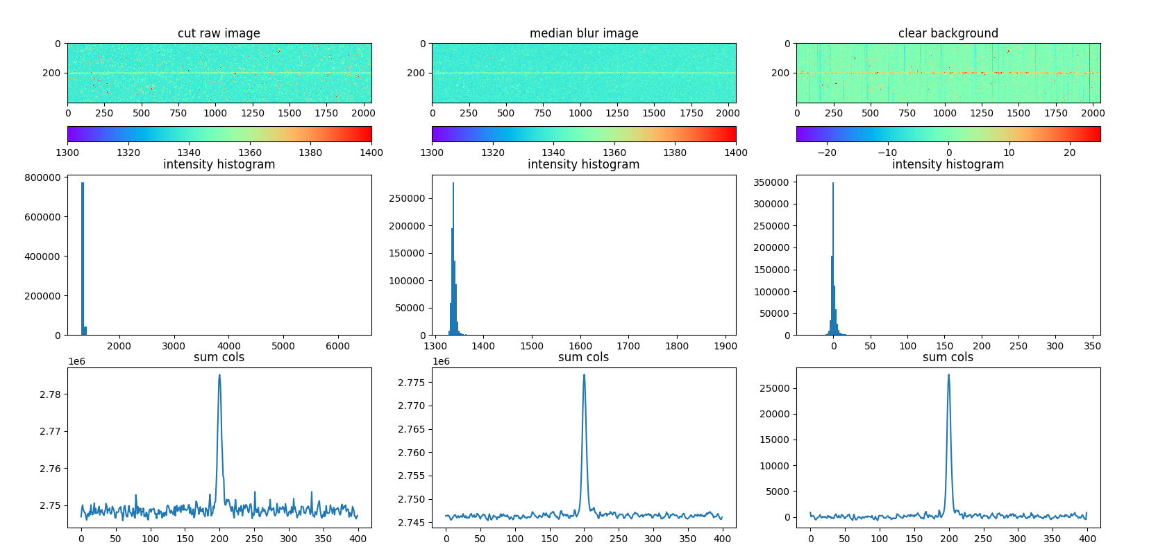
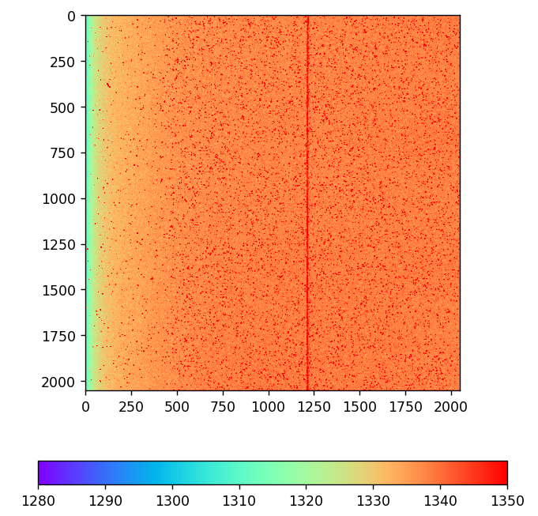
GE_CCD-C@445eV弹性峰拟合算法
图像预处理
原始数据
截取弹性峰附近区域
中值滤波降噪
线性背底扣除
2052*2048 16bit Data
中值滤波：像素点周围3*3的共9个像素的数值按数值大小排序修改为中间值。
每一列400个像素点数据，按照线性关系扣除背底，弹性峰两边拉平到0值。
每列：2052像素
每行：2048像素
数据(16bit)：0-65535
截取弹性峰中心两边各100列
区域大小：2052*400 pixels
目前测得的数据点范围：1200-1400
分布直方图
截取数据
中值滤波后
线性背底扣除后
所有行叠加
原始数据

Slide 2
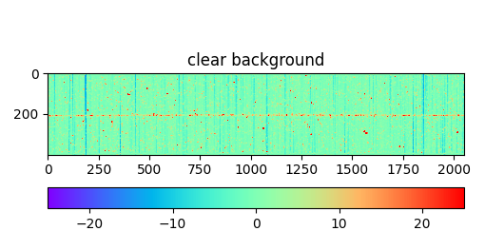
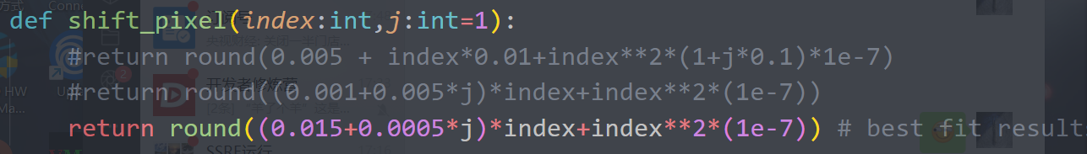
弹性峰偏移估算
GE_CCD-C@445eV弹性峰拟合算法
预处理后数据
算法实现
弹性峰在CCD幅面上分布满足二次曲线关系
基本函数
x
y
基本函数
中值滤波：像素点周围3*3的共9个像素的数值按数值大小排序修改为中间值。
$$shift_pixels=a+bx+cx^{2}$$
x为每一列（400个像素）所在的x位置
参数的物理含义：
a代表弹性峰整体沿着y方向平移，因为已经置于中心x=200位置，所以设置为0
b代表弹性峰在每个x处线性平移，对应的谱线的倾斜
c代表弹性峰在每个x处按二次平移，对应与弯曲的弧度（与光栅常数相关~1e-7）

Slide 3
